Slide 1

PRODUCTOS NOTABLES
Los productos notables son productos que cumplen reglas fijas y cuyo resultado puede ser escrito por simple inspección, es decir, sin verificar la multiplicación. Estas operaciones son fáciles de recordar sin necesidad de efectuar la multiplicación correspondiente.

Slide 2
CUADRADO DE LA SUMA DE DOS CANTIDADES
( a + b ) ²
Cuando tenemos dos cantidades a y b, cuya suma está elevada al cuadrado, lo que realmente se pide es que se multiplique la suma por si misma:
( a + b ) ² = ( a + b ) ( a + b )

Slide 3
Esta multiplicación se efectúa de la siguiente forma.
( a + b ) ² = ( a + b ) ( a + b ) = a • a + a • b + b • a + b • b
= a² + 2ab + b²

Slide 4
REGLA GENERAL DEL CUADRADO DE LA SUMA DE DOS CANTIDADES
El cuadrado de la suma de dos cantidades es igual al cuadrado de la primera cantidad, más dos veces la primera cantidad por la segunda, más el cuadrado de la segunda cantidad.

Slide 5
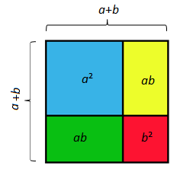
REPRESENTACION GEOMETRICA

Slide 6
( X + 8 ) ² = X ² + 2• X •8 + 8 ² X ² = X • X
= X²
= X ² + 16 X + 64 8 ² = 8 • 8
= 64
EJEMPLO 1

Slide 7


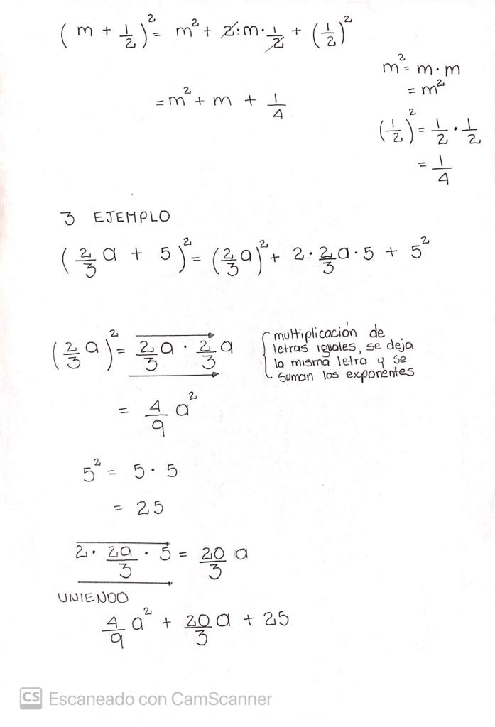

EJEMPLO 2

